Slide 1

UJI KONSENTRASI HAMBAT MINIMUM (KHM) DAN KONSENTRASI BUNUH MINIMUM (KBM) EKSTRAK DAUN PATINDIS (Urophyllum arboreum(Reinw. Ex Blume) Korth.) TERHADAP BAKTERI Staphylococcus aureus
Judul Tugas Akhir
Nama Penulis
SAFIRA NAJLA
NPM
210102021
Program Studi
S1 Farmasi Klinis dan Komunitas
TA. 2024-2025

Slide 2
Latar Belakang
Indonesia menduduki urutan ketiga dari 10 penyakit infeksi dengan pravelensi sebesar 4,60% - 12,59%
Penyakit infeksi kulit
Bakteri Gram Positif
Resistensi
Pengobatan herbal
Antibiotik
Minyak atsiri daunnya memiliki antibakteri terhadap bakteri gram positif
Ekstrak Daun Patindis (Urophyllum arboreum (Ex. Blume) Korth.)

Slide 3
Rumusan Masalah
1. Bagaimana Konsentrasi Hambat Minimum (KHM) ekstrak daun patindis (Urophyllum arboreum (Reinw. Ex Blume) Korth.) terhadap bakteri Staphylococcus aureus?
2. Bagaimana Konsentrasi Bunuh Minimum (KBM) ekstrak daun patindis (Urophyllum arboreum (Reinw. Ex Blume) Korth.) terhadap bakteri Staphylococcus aureus?

Slide 4
Tujuan Penelitian
Mengetahui Konsentrasi Hambat Minimum (KHM) ekstrak daun patindis (Urophyllum arboreum (Reinw. Ex Blume) Korth.) terhadap bakteri Staphylococcus aureus.
Mengetahui Konsentrasi Bunuh Minimum (KBM) ekstrak daun patindis (Urophyllum arboreum (Reinw. Ex Blume) Korth.) terhadap bakteri Staphylococcus aureus.

Slide 5
Manfaat Penelitian
Bagi Masyrakat
  Sebagai sumber informasi bagi masyarakat terkait agar dapat memanfaatkan daun patindis (Urophyllum arboreum (Reinw. Ex Blume) Korth.) sebagai obat tradisional yang efektif.
  2. Bagi Peneliti
  Peneliti memperoleh pengetahuan dan wawasan dari penelitian daun patindis (Urophyllum arboreum (Reinw. Ex Blume ) Korth.) sebagai antibakteri yang bersifat efektif berdasarkan kandungan senyawa didalamnya.
  3. Bagi Institusi
  Menambah pengetahuan para pembaca terkait penggunaan daun patindis (Urophyllum arboreum (Reinw. Ex Blume) Korth.) sebagai antibakteri terhadap Staphylococcus aureus dan mengetahui kandungan senyawa didalamnya.

Slide 6
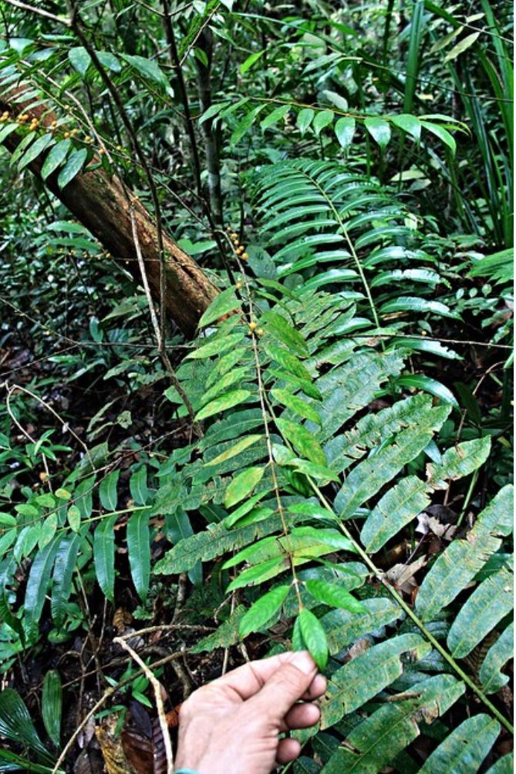
Tinjauan Pustaka
Nama Ilmiah : Urophyllum arboreum (Reinw. Ex Blume) Korth.
Kingdom : Plantae
Divisi : Magnoliophyta
Kelas : Magnoliopsida
Ordo : Gentinales
Famili : Rubiaceae
Genus : Urophyllum
Species : Urophyllum arboreum (Reinw. Ex Blume) Korth.

Slide 7
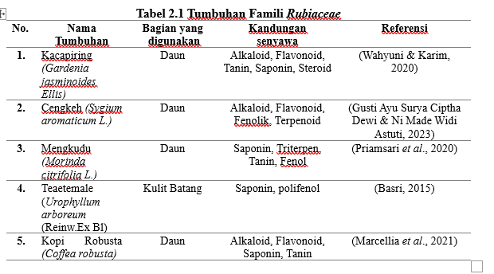
Tinjauan Pustaka
Tanaman patindis banyak tersebar di Jawa Barat dengan nama daerah ki cengkeh. Mempunyai tinggi mencapai 8 m dengan diameter 10-15 cm dan daun yang berbentuk lonjong.

Slide 8
Kerangka Konsep
Antibiotik
Antihistamin
Antiviral
Analgesik
Antipiretik
Obat Kimia
Staphylococcus aureus
Pengobatan
Obat Herbal
Resistensi
Ekstrak etanol daun Patindis
Daun
Urophyllum arboreum (Reinw. Ex Blume) Korth.)
Uji Konsentrasi Hambat Minimum (%)
Uji Konsentrasi Bunuh Minimum
Keterengan :
: Variabel tidak diteliti
: Variabel yang diteliti

Slide 9
Metode Penelitian
Jenis Penelitian
Waktu dan tempat penelitian
Eksperimental
Populasi dan sampel penelitian
Penelitian dilakukan di laboratorium Biologi STIKES ISFI Banjarmasin
Populasi penelitian ini adalah tanaman patindis (Urophyllum arboreum (Reinw. Ex Blume) Korth.) yang diperoleh dari desa Terantang, Sampit, Kalimantan Tengah.
Sampel dari penelitian ini adalah daun patindis (Urophyllum arboreum (Reinw. Ex Blume) Korth.) dengan metode random sampling yang diambil daun muda dan tua sesuai kebiasaan masyarakat di desa Terantang.

Slide 10
Metode Penelitian
Variabel pada penelitian ini terdiri dari variabel bebas dan terikat yaitu :
1. Variabel terikat dalam peneltian ini adalah nilai Konsentrasi Hambat Minimum dan Konsentrasi Bunuh Minimum ekstrak daun patindis terhadap bakteri Staphylococcus aureus.
2. Variabel bebas dalam peneltian ini adalah konsentrasi ekstrak daun patindis sebesar 0,1%, 0,5%, 1%, 5%

Slide 11
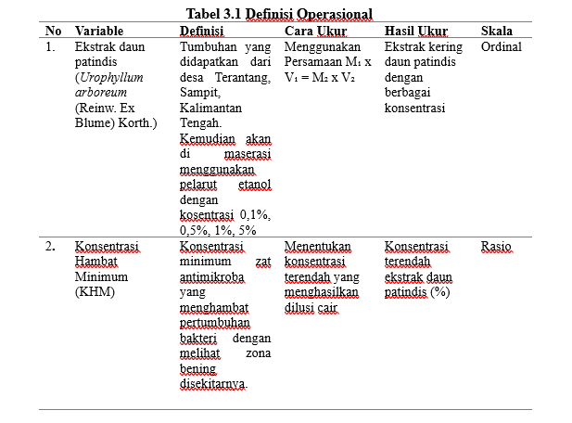
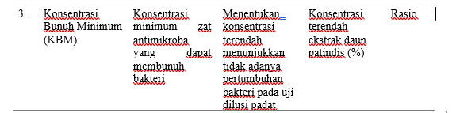
Metode Penelitian

Slide 12
Metode Penelitian
ALAT DAN BAHAN
Alat :
Cawan petri, object glass, cover glass, beaker glass, erlemenyer, gelas ukur, batang pengaduk, corong kaca, tabung reaksi, penjepit tabung, vacum rotary evaporator, autoclave, oven, rak tabung, Laminar Air Flow (LAF), labu ukur, vortex, timbangan analitik,mikropipet, yellow tip, blue tip inkubator, mikropipet, jarum ose, water bath, lampu spritus, pipet tetes, handscoon, kertas saring, blender, dan ayakan mesh 60.
Bahan :
Daun patindis (Urophyllum arboreum (Reinw. Ex Blume) Korth.), aquadest, bakteri Staphylococcus aureus, etanol 70%, NA, NB, FeCl₃, reagen Dragendorff, reagen Liebermann-Burchad, H₂SO₄, DMSO, eritromisisn 50ul, Mg serbuk, HCL pekat.

Slide 13
Jalannya Penelitian
Pembuatan simplisia dan ekstrak tanaman daun patindis (Urophyllum arboreum (Reinw. Ex Blume) Korth.)
Uji Bebas Etanol
Determinasi
Tanaman
Skrinning Fitokimia
Uji Konsentrasi Hambat Minimum dan Uji Konsentrasi Bunuh Minimum ekstrak daun patindis
Pengujian

Slide 14
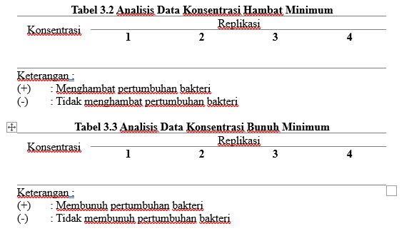
Pengolahan dan Analisis Data

Slide 15
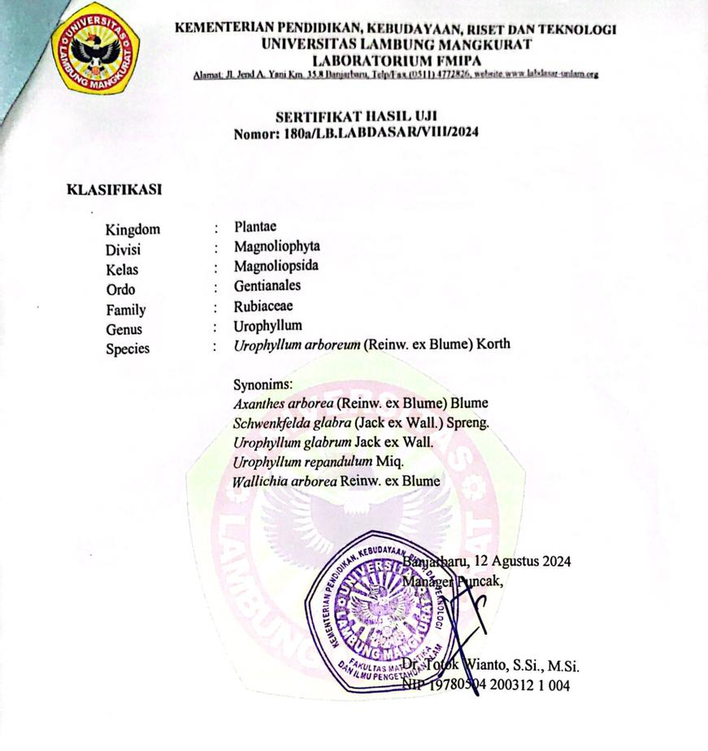
Hasil Determinasi Tanaman

Slide 16
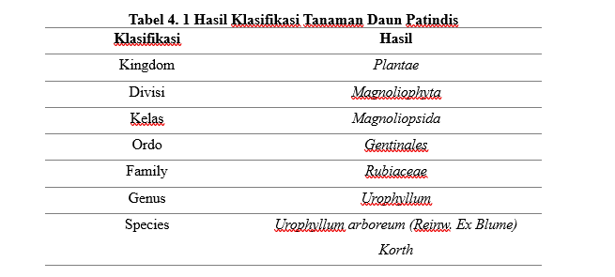
Hasil Determinasi

Slide 17
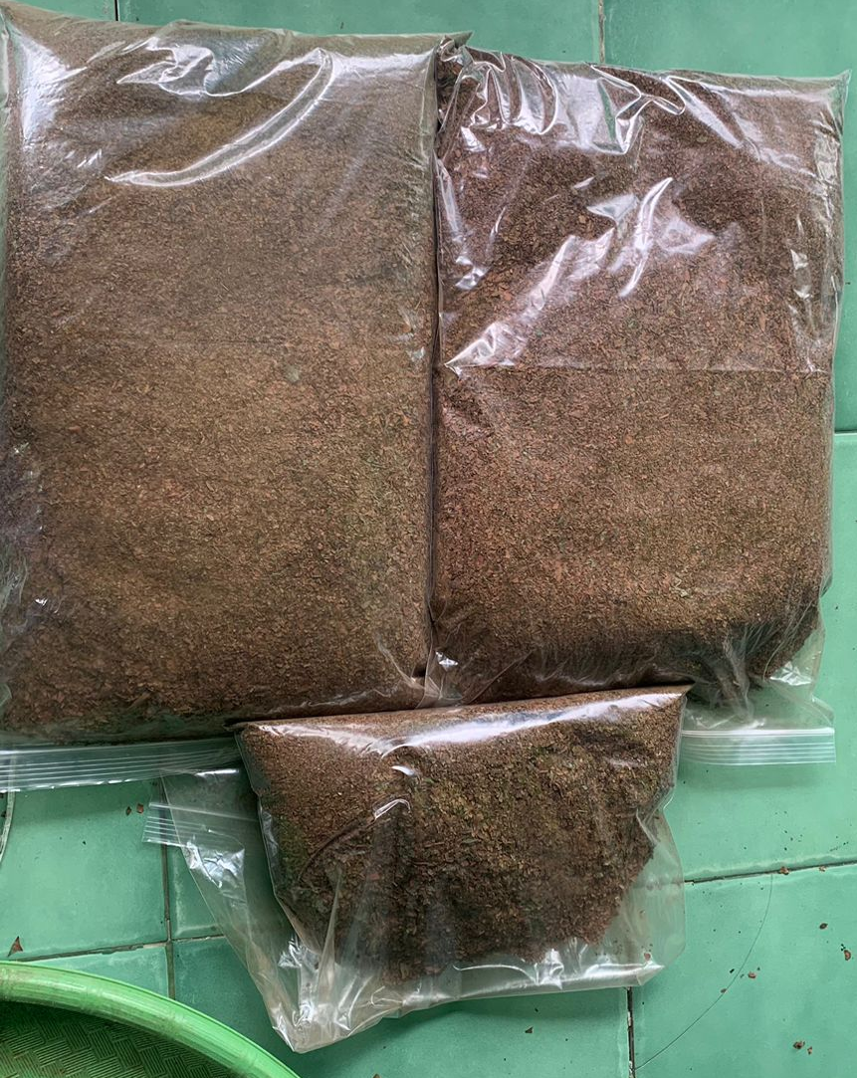
Hasil Pengolahan Simplisia
Bobot sampel yang ditimbang setelah sortasi basah sebanyak 11,227 kg
Bobot kering setelah ditimbang 3x sebagai bobot konstan 3,9 kg
Bobot setelah diayak sebanyak 3,518 kg

Slide 18
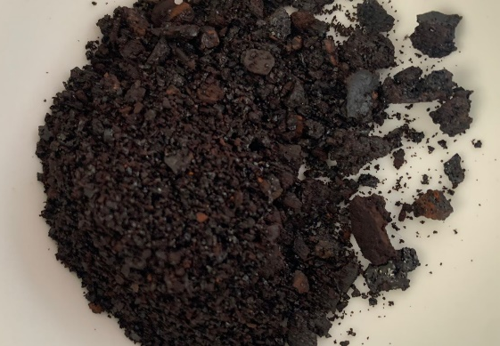
Hasil Ekstraksi
Metode maserasi
Organoleptis
Ekstrak Kering
Berbau khas seperti cengkeh
Warne cokelat kehitaman
Bobot ekstrak
134,128 gram
Rendemen ekstrak
26,83%

Slide 19
Hasil Skrinning Fitokimia
Senyawa yang diuji | Reagen | Hasil | Keterangan
Flavonoid | HCL + Mg serbuk | + | Merah keunguan
Triterpenoid | Lieberman-Bouchard | + | Cincin kecoklatan
Alkaloid | Mayer | + | Putih pekat
 | Dragendroff | + | Larutan kuning
Tanin | FeCl₃ | + | Hijau kehitaman
Saponin | Aquadest | + | 2 cm kurang dari 10 menit
Fenol | FeCl₃ | + | Hijau pekat

Slide 20
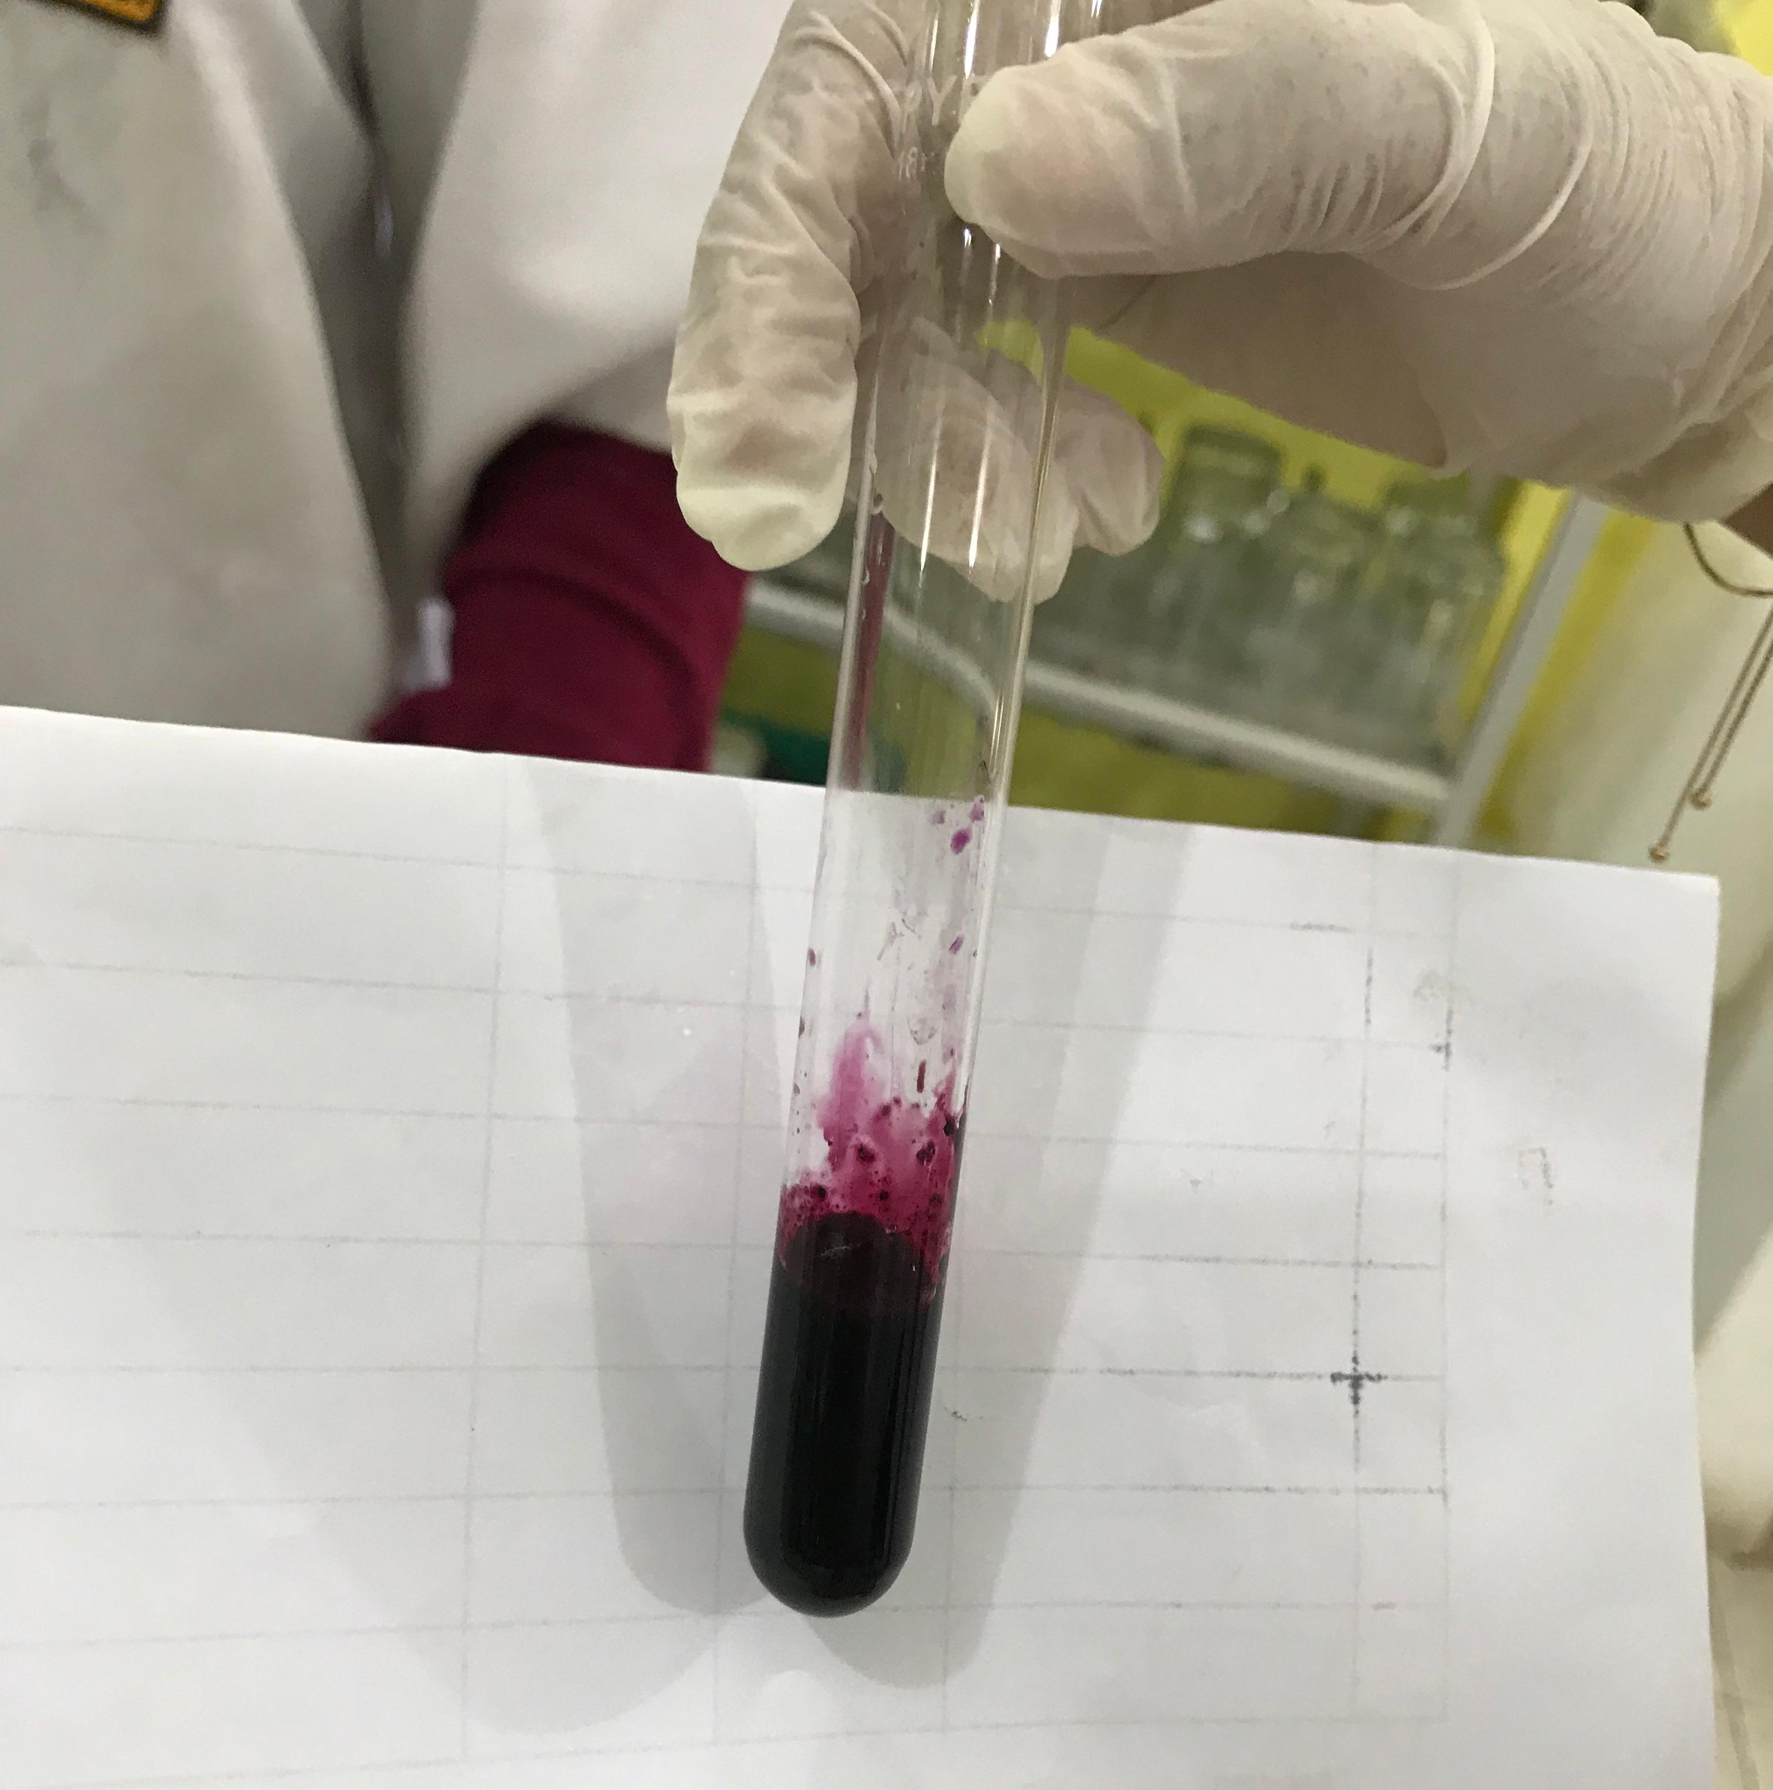
Hasil Uji Bebas Etanol
Identifikasi | Prosedur | Hasil
Uji bebas etanol | Ekstrak + asam asetat → dipanaskan | Tidak tercium bau etanol
Menurut (Kurniawati Evi, 2015) pengujian ini dilakukan untuk menghilangkan etanol yang masih terkandung sehingga pada saat pengujian antibakteri dilakukan tidak menimbulkan positif palsu

Slide 21
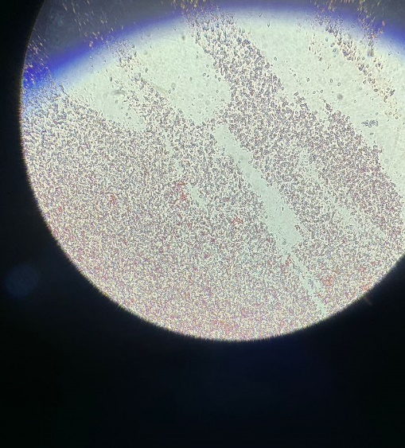
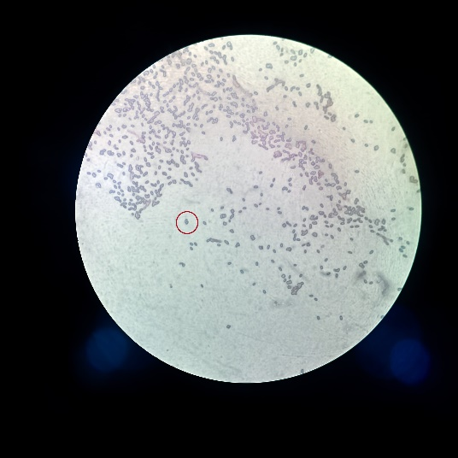
Hasil Identifikasi Bakteri
Pengamatan | Hasil
Lensa 40x
Lensa 100x

Slide 22
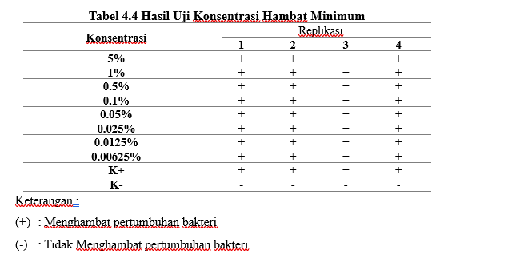
Hasil Uji KHM

Slide 23
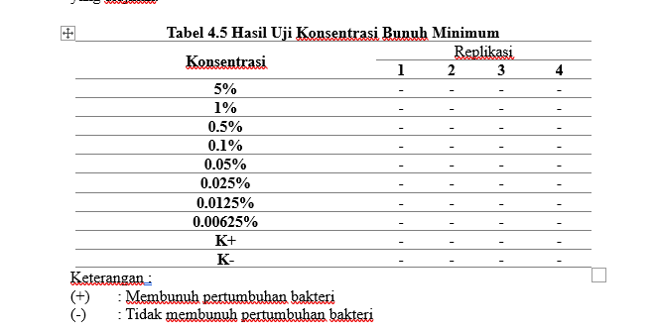
Hasil Uji KBM

Slide 24
Kesimpulan
Berdasarkan hasil penelitian yang telah dilakukan dapat diambil kesimpulan bahwa :
Nilai Hambatan pada Konsentrasi Hambat Minimum didapatkan sebesar 0,00625% yang tidak menunjukkan kekeruhan dan kejernihan yang hampir sama dengan kontrol positif.
Penetapan pada Konsentrasi Bunuh Minimum tidak dapat ditentukan pada seluruh konsentrasi yang diujikan.

Slide 25
Saran
Melakukan penelitian lebih lanjut tentang ekstrak daun patindis terhadap pertumbuhan bakteri lainnya.
Memerlukan pengkajian ulang terkait metode dan variasi Konsentrasi Bunuh Minimum

Slide 26
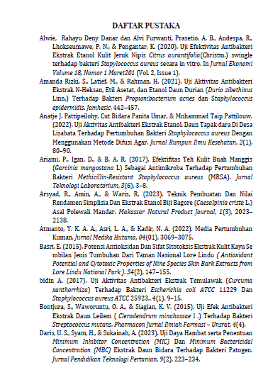
Daftar Pustaka

Slide 27
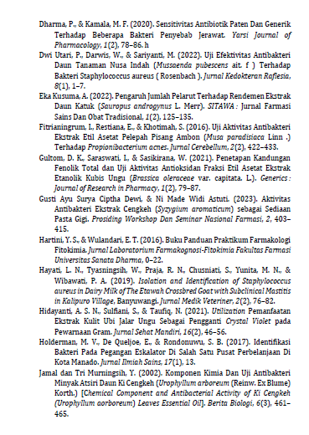
Daftar Pustaka

Slide 28
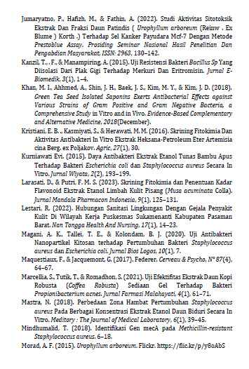
Daftar Pustaka

Slide 29
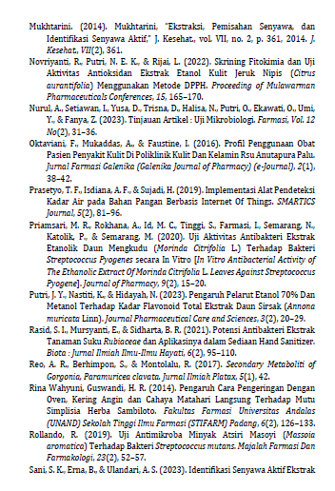
Daftar Pustaka

Slide 30
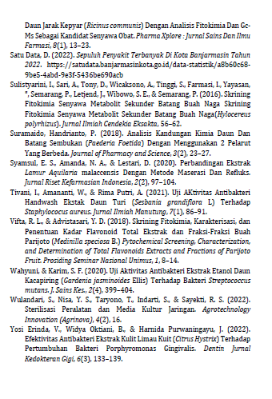
Daftar Pustaka

Slide 31


